Slide 1
今天的青少年第33章
缝制设备

Slide 2
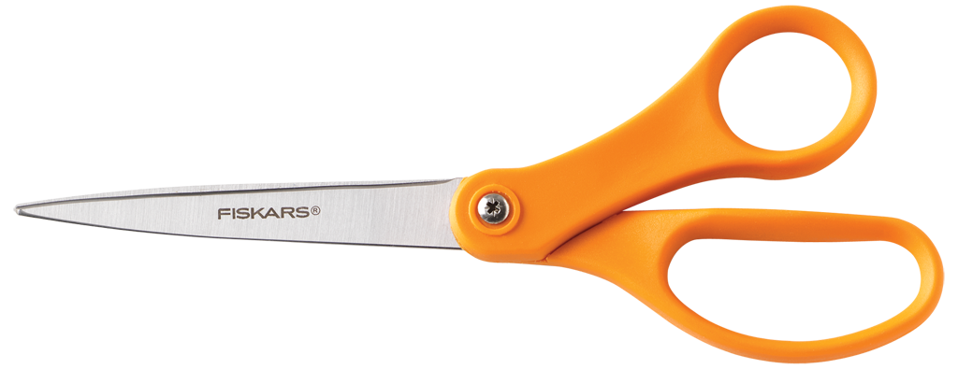
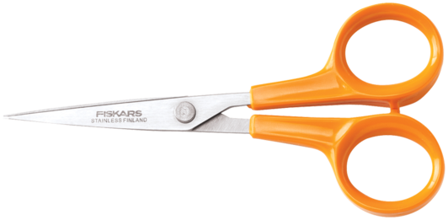
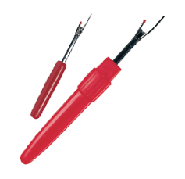
切割设备
切割设备的各个部分都属于剪刀家庭。保持切削锋利设备使用它仅适用于缝制。决不剪纸用剪刀缝。基本切割设备包括。
小剪刀 (small scissors)。用小剪刀修剪线程和修剪，或切断，从接缝处多余的布料。
剪刀 (shears)。剪刀用于切割我们的织物。他们有很长片，无论是弯曲或直柄。上剪手指孔是不同的形状比上剪刀。弯曲处理剪提高精度，因为该织物几乎不从表中抬起时，它被切断。这两个右和左手剪刀可用。
花齿剪 (pinking shears)。用过的爆震剪来完成一个牢牢织造织物或针织物的边缘。它们有助于防止脱散切割锯齿形边缘。
拆线刀 (seam ripper)。接缝松土具有钩状点。这是很方便的切割和拆除缝线。

Slide 3
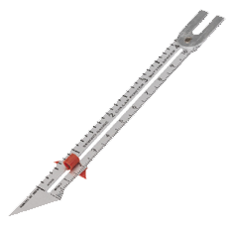
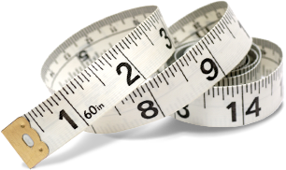
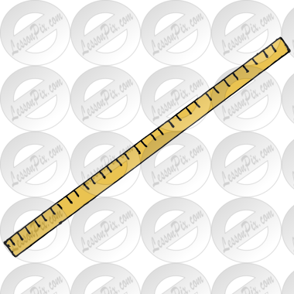
测量设备
为了测量模式，面料，服装作品准确地你缝，下面的测量设备会有所帮助：
卷尺 (tape measure)。耐用的塑料或公司结构A狭长，常标有两种英寸和厘米。
测量棒 (measuring stick)。测量棒，或尺度，是用于在一个平面上同时测量图案和织物是有用的。选择一个光滑的边缘，以防止抽丝的面料。
缝计 (seam gauge)。这个小尺具有滑动标记可以被设置以测量特定的长度。它可用于测量小区域，如折边，扣眼和接缝。

Slide 4
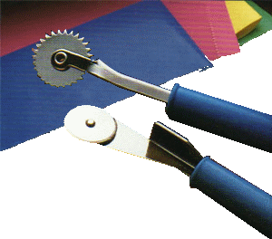
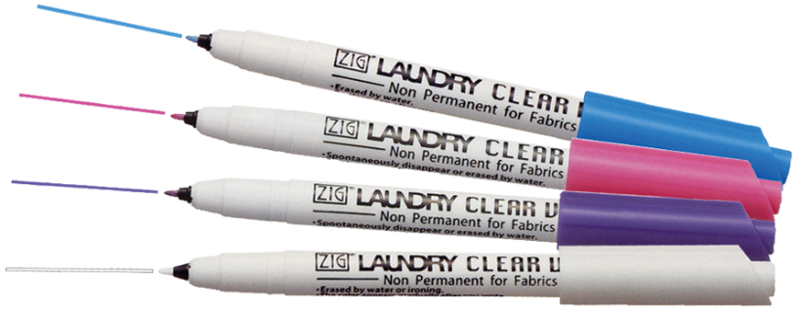
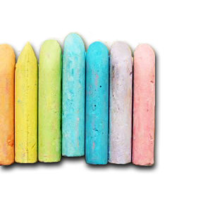
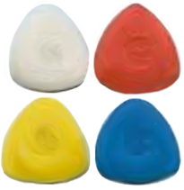
打标设备
打标设备将帮助您从图案片转移的重要标志建设，以你的面料。它可用于标记的功能，如口袋，纽扣，下摆和领口的正确位置。这里是一些最常见的标记设备的：
跟踪轮和纸张 (tracing wheel and paper)。一个跟踪轮使用特殊面料描图纸图案标记转移到织物的反面。
裁缝的粉笔 (tailor’s chalk)。铅笔，小方块，或制成粉笔或蜡粉笔车轮用来标记物。蜡用于羊毛织物。粉笔可以用在所有其他面料。
面料标记 (fabric marker)。这是特别了笔把斑纹面料暂时的。一些织物笔痕可以用水除去。他人褪色在很短的时间周期。最好是在使用前进行测试的织物面料废标志。切勿使用意味着写在织物上的标记。该标记可以是永久性的。

Slide 5
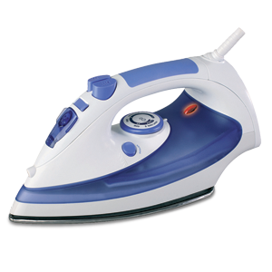
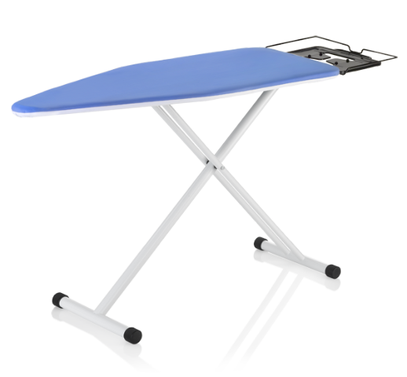
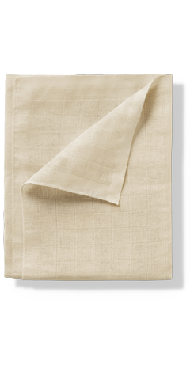
按设备
按和熨烫可以在五衣服明快，整齐美观。此外，按你的项目，你会缝5名IT成品和专业的外观。基本按设备包括：
熨斗和熨衣板 (iron and ironing board)。蒸汽熨斗和一个填充熨衣板是必要的，你缝逼人。
新闻布 (press cloth)。使用的面料和紧迫时，铁之间的压布有助于保持深色面料的开发大放异彩。你可以购买现成的新闻布，或者你可以让自己的轻质棉布或纱布。
好紧迫的是认真，安全地完成。按设备变得非常热，可能会导致受伤，如果处理不当。

Slide 6
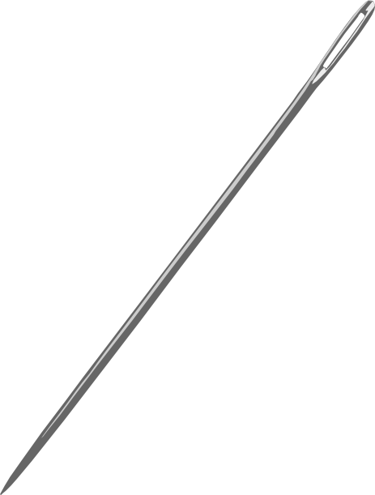
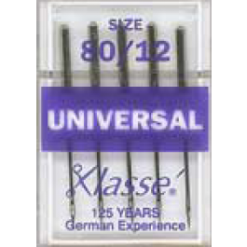
其他小设备
你需要一些额外的设备来完成缝纫项目。
手工缝纫针 (hand sewing needles)。针是从1（非常厚）到12（非常精细）编号。尖点和中等长度，使“利器”最适合一般的手工缝制。尝试大小7或8圆珠笔针是用于针织面料有帮助的。他们具有圆形点，你缝是分隔的针织。
机针 (machine needles)。机针来在美国的大小和欧洲的大小。该尺寸范围从很细 - 美国10号（欧洲尺寸70），轻盈的面料，美国尺寸14（欧洲尺寸90），中等重量的面料，非常粗 - 美国尺寸18（欧洲尺寸110）的重量级的面料。选择大小最适合你的面料。选择圆珠笔针针织面料。

Slide 7
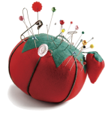
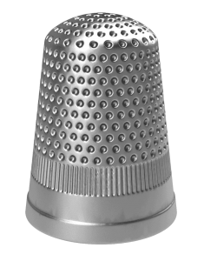
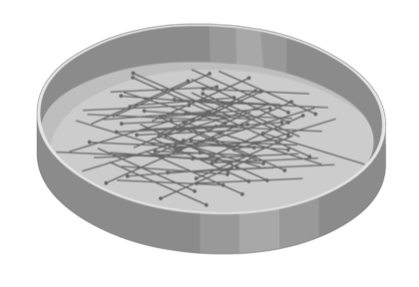
其他小设备继续
直针 (straight pins)。直引脚用于保存模式的结构和持有面料拼凑缝制。最销是由不锈钢制成。有尖锐的针机织面料和圆珠笔引脚针织面料。
枕形 (pincushion)。使用软垫，以保持针头和针方便而你的工作。金刚砂袋，草莓形袋，连接到很多针垫。您可以通过推入这个袋子几次清理生锈或粘针头和针。
顶针 (thimble)。顶针可以用来透过织物，而手工缝制推针。顶针应紧贴上保存针手的无名指。

Slide 8
作品引用和免责声明
为幻灯片信息取自今天的青少年文本的书。此信息仅用于教育目的，不以盈利为目的或经济利益。
凯利板，J.，＆班克斯，E.（1997）。缝制设备。在今天的青少年（第5版，第367-369）。纽约：伦科麦格劳 - 希尔。
凯利板，琼和Eddye班克斯。 “缝制设备”。今天的青少年。第5版。纽约：伦科麦格劳 - 希尔，1997年367-369。打印。

